Slide 1

Pilietinio pasipriešinimo
,,įrankiai”
MPPD prie KAM

Slide 2
Tikslas
Pagilinti supratimą apie nesmurtinio pasipriešinimo ,,įrankius-ginklus“ ir jų poveikį.

Slide 3
Užd.: sujunkite 9 taškus 4 linijomis neatitraukdami rankos nuo lapo; tik vienoje vietoje linijos gali kirsti viena kitą.
Notes:
Kam pavyko? Kodėl?
Teisingas variantas.....
Ką atskleidžia ši užduotis? (atrodo nereikšminga, lengva, bet kad ją įvykdytum, būtina išeiti iš įprastų rėmų, ieškoti nestandartinių variantų, turėti specifinių įgūdžių, žinių....Lygiai to paties reikia ir vykdant PP). Tad...(pereinu prie kitos skaidrės).

Slide 4
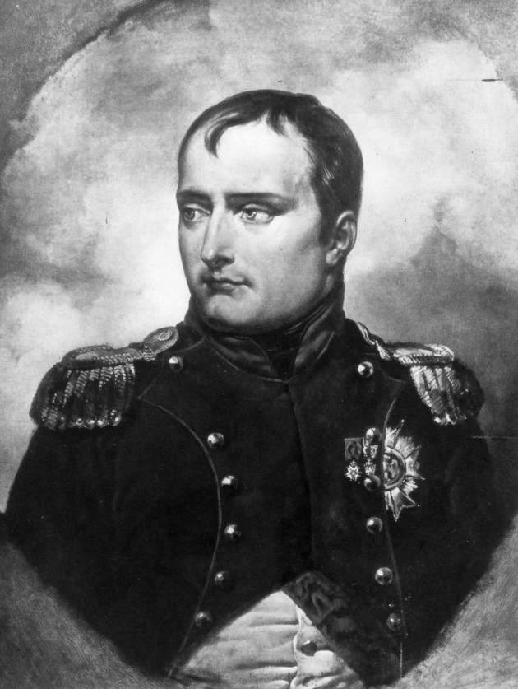
„Pasaulyje yra tik dvi jėgos – tai kardas ir kovos dvasia, ir anksčiau ar vėliau kardas bus nugalėtas kovos dvasios.“

Slide 5
Turinys
Nesmurtinės kovos taktika
Nesmurtinės kovos/PG/PP ginklų rūšys
Nesmurtinės kovos ginklai
PP potencialas
Asmeninės ir grupinės užduotys
Apibendrinimas
Notes:
PG – pilietinė gynyba

Slide 6
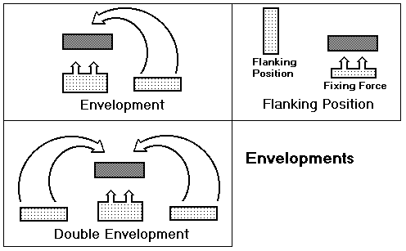
Nesmurtinės kovos taktika
Nesmurtinio protesto ir įtikinimo
Nebendradarbiavimo
Nesmurtinio įsikišimo
Notes:
Nesmurtiniai veiksmai – tai būdas priešintis ko nors nedarant arba ką nors darant.

Slide 7
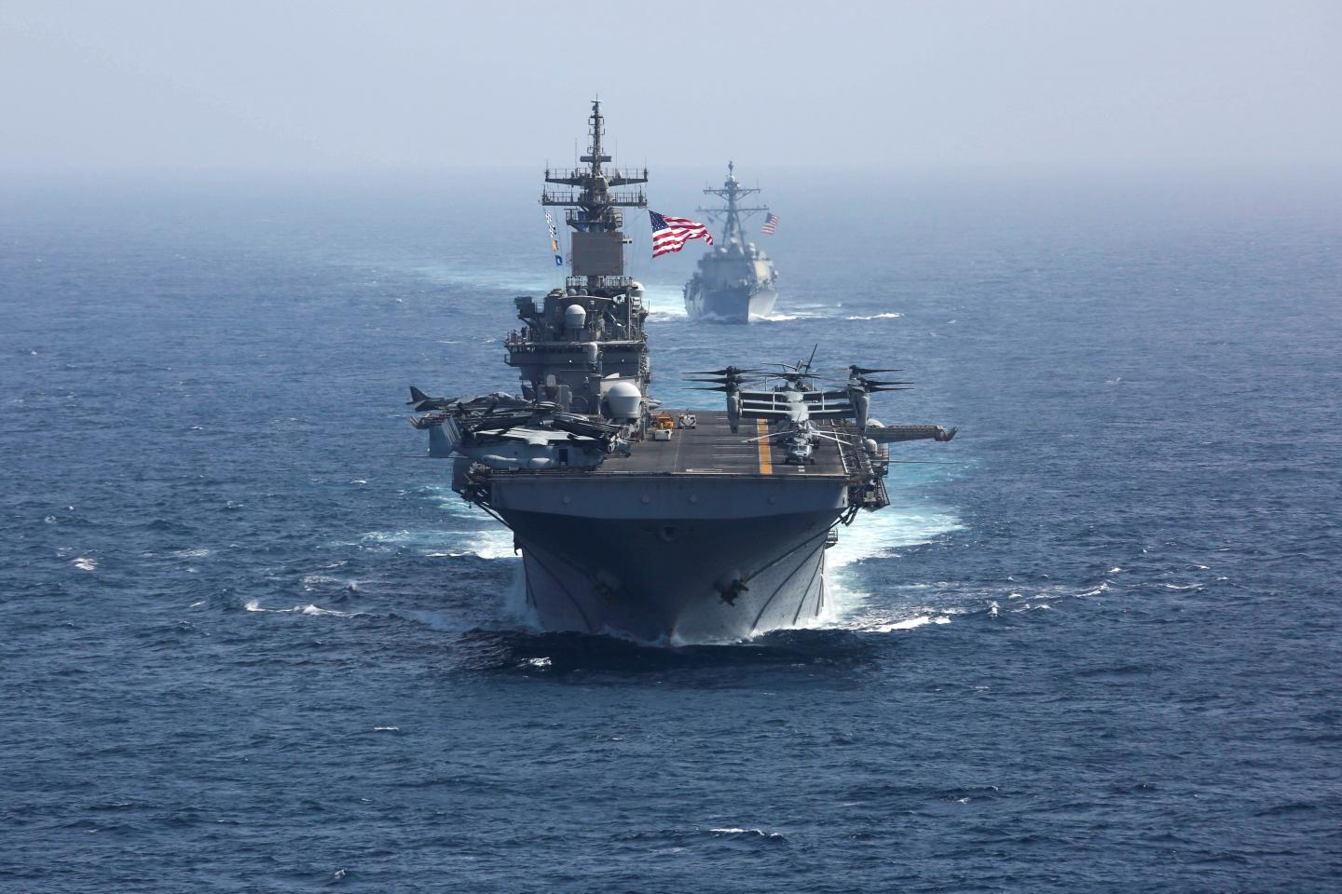
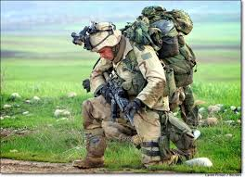
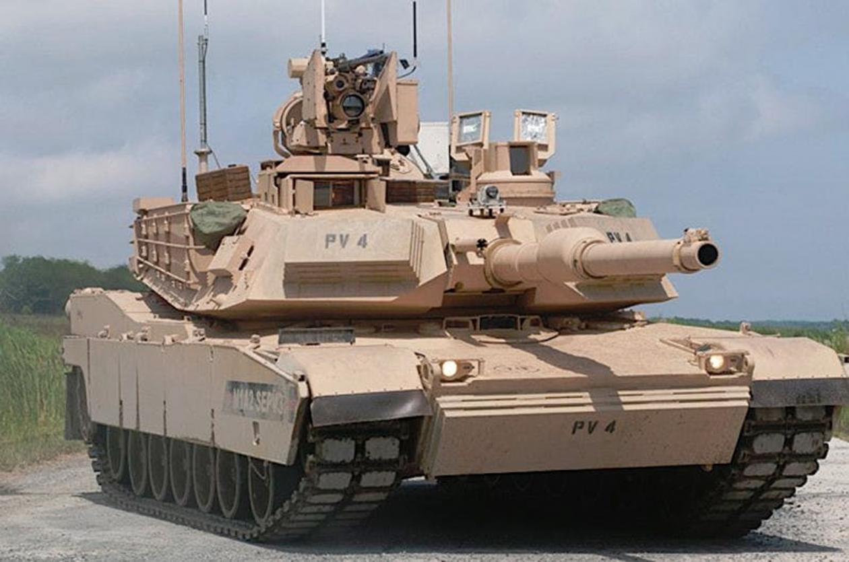
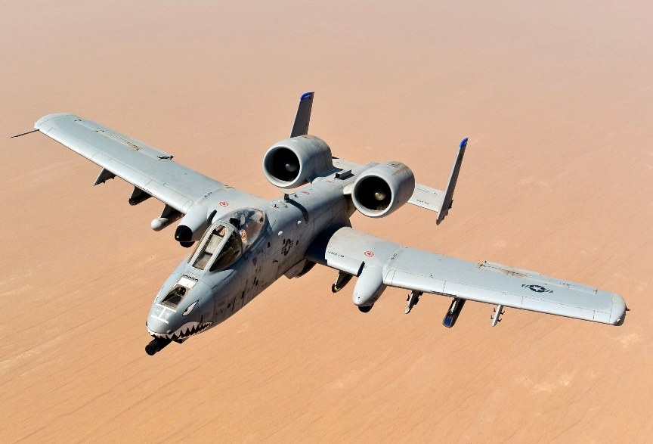
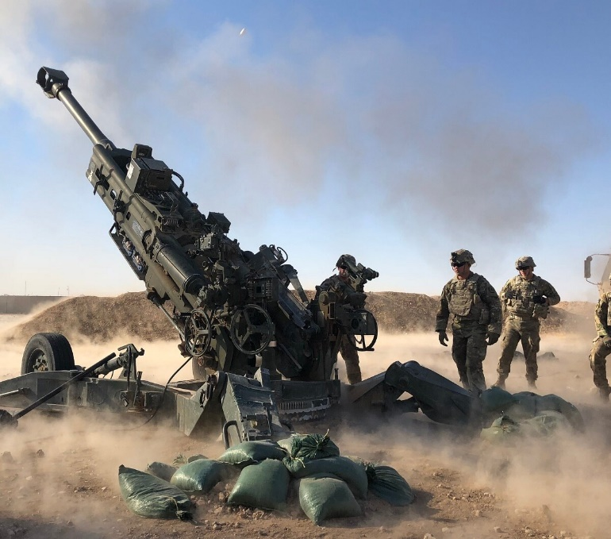
Pilietinės gynybos ,,ginklų“ rūšys
PSEP
Psichologiniai
Socialiniai-visuomeniniai
Ekonominiai
Politiniai

Slide 8
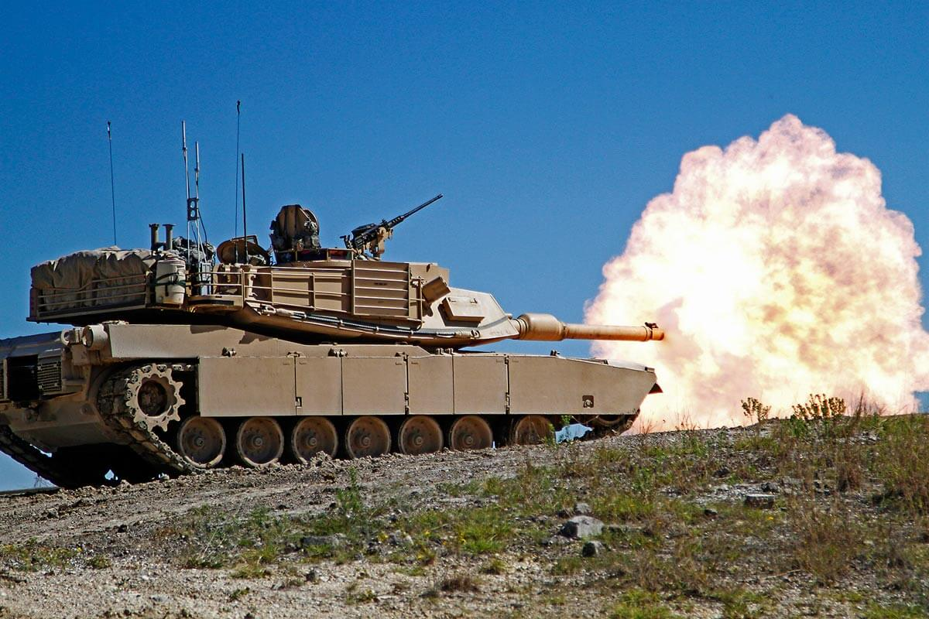
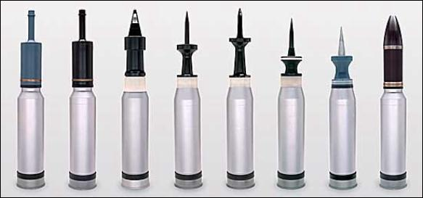
STRATEGIJA
TAIKINYS
TAKTIKA
GINKLŲ RŪŠIS

Slide 9
Taktika – nesmurtinis protestas ir įtikinimas Ginklų rūšis PSEP...
Šaudmenys/ginklai:
Lapelių platinimas
Piketavimas
Plakatų nešiojimas
Demonstracijų rengimas
Budėjimai
Organizacijų pareiškimai
Atsisakymas priimti apdovanojimus

Slide 10
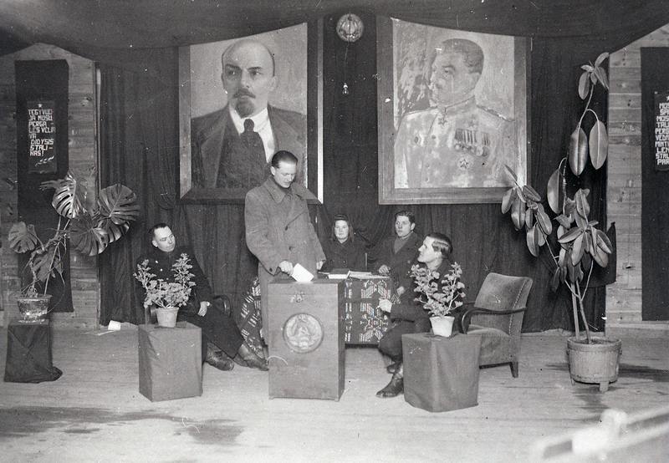
1946 m. vasario 10 d. rinkimai į SSRS Aukščiausiąją tarybą
Rinkimų komedija ruošiama tik tam, kad tu legalizuotum jų jau atliktą darbą, kad atsakomybę nuo jų nuimtum! Nepamiršk, lietuvi, kad įėjimas į rinkiminę salę nemokamas, tik išeidamas iš jos tu pasijusi netekęs savo sąžinės – pardavęs Lietuvą!

Slide 11
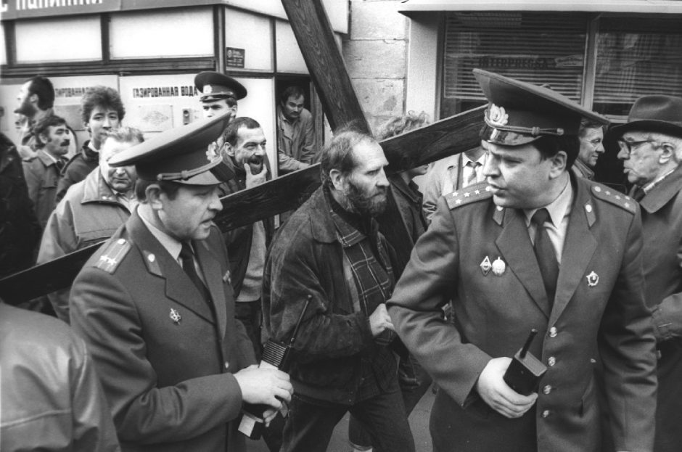
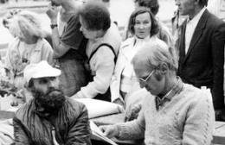
1988 m. A. Andreikos, P. Cidziko bado streikas
Notes:
1988 m. vasara. Bado streikas, kurį centrinėje sostinės aikštėje paskelbė Algimantas Andreika, iškėlęs esminį ir iki tol negirdėtą reikalavimą paleisti iš Rusijos lagerių ir kalėjimų lietuvių politinius kalinius, buvo istorinis įvykis ir nepaprastai drąsus veiksmas, laisvės priešaušryje ypatingai sujudinęs visą Lietuvos atgimimo judėjimą, telkęs ir įkvėpęs žmones nebijoti priešintis ir aktyviais veiksmais reikalauti tikrų laisvės garantijų – nepriklausomybės.

Slide 12
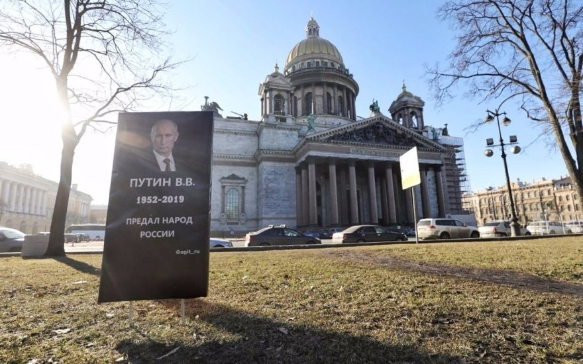
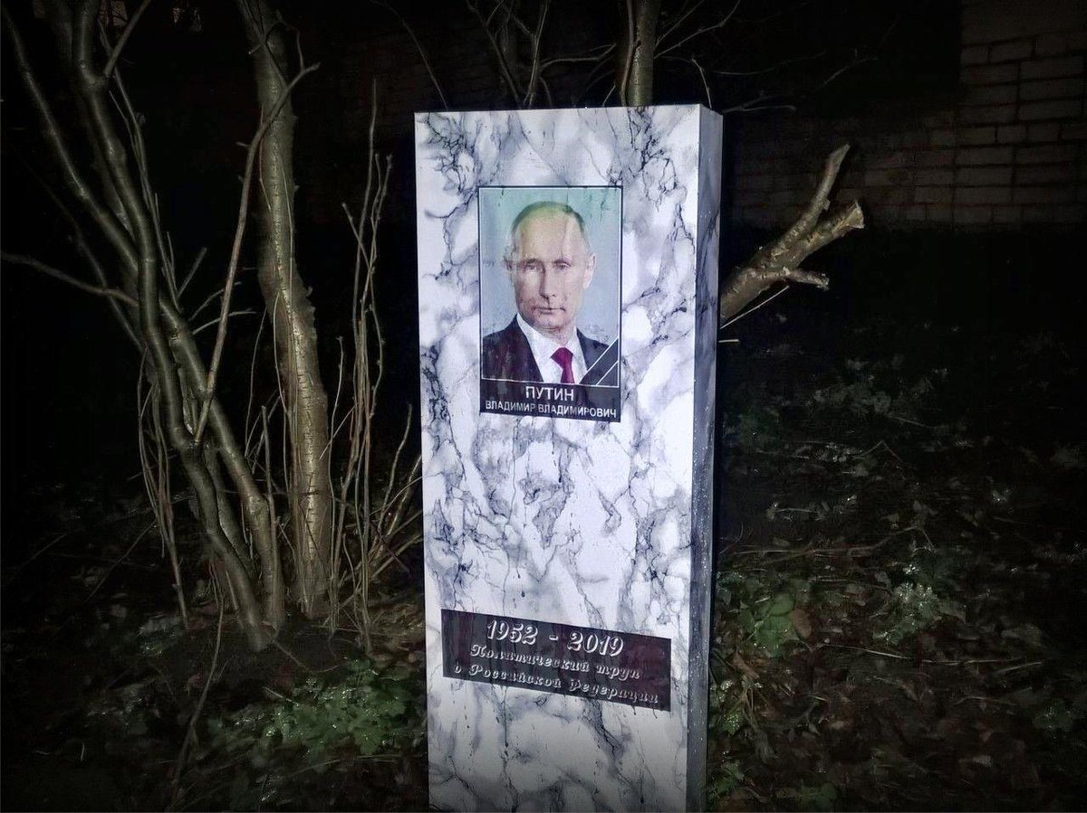

Slide 13
Taktika – nebendradarbiavimas Ginklų rūšis PSEP...
Šaudmenys:
Studentų protestai
Emigracija dėl protesto
Boikotuojamų prekių nevartojimas
Rinkimų boikotas
Atsisakymas pripažinti oficialų asmenų paskyrimą
Notes:
Honkongo ,,skėčių“ protestai, visuotiniai streikai

Slide 14
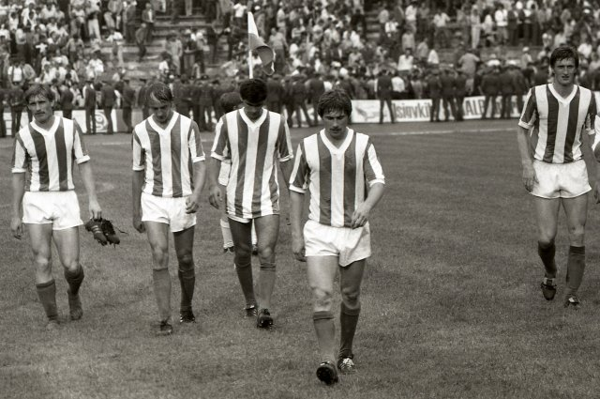
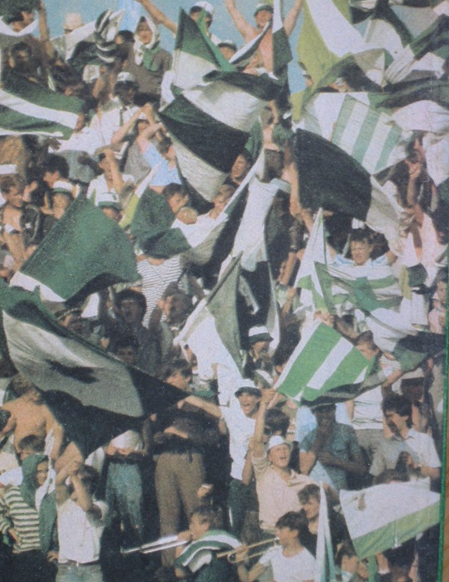
Futbolo fanų eitynės
ŽALGIRIS
Notes:
1946 metais SSRS III grupės 4-osios zonos varžybose dalyvavusi bei triumfavusi LTSR rinktinė (tuo metu vienintelė tarp klubinių komandų), sudaryta iš Kauno „Spartako“ ir Kauno „Dinamo“ ekipų^{[2]}, po metų buvo perkelta į Vilnių ir pervadinta „Dinamo“ vardu^{[3]}. Tai yra laikoma dabartinio Vilniaus „Žalgirio“ klubo istorine pradžia.
Klubas buvo įkurtas 1947 metais. Vieną sezoną Vilniaus ekipa vadinosi „Dinamo“ vardu, nuo 1948 iki 1961 m. – „Spartaku“, o nuo 1962 m. – „Žalgiriu“. 1947–1989 m. klubas dalyvavo SSRS čempionatuose. 1953 m. ekipa pirmą kartą rungtyniavo aukščiausiajame SSRS divizione. Sėkmingiausiai SSRS čempionate „Žalgiriui“ susiklostė 1987 m. sezonas, kuriame vilniečiai iškovojo bronzos medalius, į priekį praleidę tik Maskvos „Spartaką“ ir Dnepropetrovsko „Dneprą“.
1978 metais „Žalgiris“ įsitvirtino Pirmoje lygoje (7 vieta). Iki 1981 metų žalgiriečiai buvo jos tvirti vidutiniokai, o 1982 metais pasiryžo įkopti į Aukščiausiąją lygą ir pasiekė šį tikslą, užėmė Pirmoje lygoje pirmąją vietą (papildomose rungtynėse Simferopolyje 1:0 po S. Jakubausko gražaus įvarčio nugalėjo Kišiniovo „Nistru“ ekipą).
Mažaisiais aukso medaliais už pirmąją vietą buvo įvertinti ne tik treneriai B. Zelkevičius, S. Ramelis, G. Kalėdinskas, bet ir puikiu žaidimu įgalinę komandą kopti į viršų S. Danisevičius, S. Jakubauskas (23 įvarčiai), V. Rasiukas, K. Latoža, V. Kasparavičius, vartininkas V. Jurkus, R. Turskis, A. Janonis, A. Mackevičius, E. Malkevičius, S. Baranauskas, K. Gražulis ir kiti.
Prieš 1983 metų sezono Aukščiausioje lygoje startą Lietuvą supurtė konfliktas „Žalgiryje“: žaidėjų iniciatyvinė grupė pareikalavo atsistatydinti trenerį B. Zelkevičių, apkaltinusi jį paėmus sau per didelę dalį komandai skirtų dovanų ir apdovanojimų. Žaidėjų noras buvo patenkintas, treneriu tapo A. Liubinskas.
Startas buvo atsargus. Vienodu rezultatu 0:0 sužaista Taškente su „Pachtakoru“, Leningrade su „Zenitu“, Vilniuje su Tbilisio „Dinamo“. Ketvirtose rungtynėse namie su Baku „Neftči“ K.Gražulis įmušė pirmą „Žalgirio“ įvartį, kuris atnešė pergalę 1:0. Toliau būta pergalių, neišvengta ir nesėkmių, bet kaip stebuklingoje pasakoje žalgiriečiai tapo pirmojo rato nugalėtojais, pavergė visos Tarybų Sąjungos futbolo gerbėjus darniu, apgalvotu ir korektišku žaidimu.
Pirmoje vietoje išsilaikyta trumpai, nes traumą gavo pagrindinis vartininkas V.Jurkus, o tinkamos pamainos jam tada dar nebuvo. Vis dėlto galutinė penktoji vieta – aukščiausias ligi tol Lietuvos futbolo pasiekimas ir didelė viltis ateičiai. Tame sezone komandoje sėkmingai debiutavo A. Narbekovas, R. Mažeikis, V. Buzmakovas. Paskutines, 515 rungtynes „Žalgiryje“ sužaidė Kęstutis Latoža (Kutaisyje). Jis iki šiol išlieka pirmasis pagal sužaistų Vilniaus reprezentacinėje komandoje rungtynių skaičių.
1984 metų sezoną žalgiriečiai baigė devinti tarp 18 komandų, bet nudžiugino pergalėmis prieš Kijevo „Dinamo“ (1:0 namie), Maskvos „Spartaką“ (du kartus po 2:1), Maskvos „Dinamo“ (1:0 namie, 2:1 Maskvoje). Komandoje debiutavo V. Ivanauskas.
1985 metų sezonas vėl prasidėjo maištu komandoje. Ta pati iniciatyvinė grupė, kuri neseniai nuėmė B. Zelkevičių, dabar reikalavo jį grąžinti vietoje A. Liubinsko. Sezono pradžia, suprantama, prisvilo.
Sugrįžus B. Zelkevičiui ne iš karto, o palaipsniui žaidimas gerėjo. Teko pergyventi 11 turą, kai „Žalgiris“ namie pralaimėjo 1:5 Maskvos „Dinamo“ ir buvo paskutinis lentelėje. Po pergalės dvyliktame ture prieš Donecko „Šachtiorą“ 1:0 prasidėjo „Žalgirio“ atgimimas. 12 rungtynių be pralaimėjimo, ir „Žalgiris“ – jau šeštas. Galutinė septintoji vieta atrodė visai gražiai.
1986 metų pagrindinis akcentas – fantastiška pergalė 3:0 lapkričio 17 dieną Kijeve prieš kovojusį dėl čempionų vardo „Dinamo“. A. Mackevičiaus, K. Ruzgio, I. Pankratjevo taiklūs smūgiai leido pasiekti tai, kas atrodė neįmanoma. Galutinė vieta – aštuntoji.
1987 metais šventėme žalgiriečių bronzos medalius TSRS čempionate ir auksą Universiadoje Zagrebe, kur jie atstovavo visai TSRS studentijai, bet žaidė žaliai baltais dryžuotais „Žalgirio“ marškinėliais.
Sėkmingiausio Lietuvos futbolo istorijoje sezono didvyriai: treneriai B. Zelkevičius, G. Kalėdinskas, E. Riabovas, V. Jančiauskas, vartininkai V. Jurkus ir A. Kalinauskas, aikštės žaidėjai A.Narbekovas (16 įvarčių čempionate), V. Rasiukas, S. Jakubauskas, A. Janonis, R. Mažeikis, V. Sukristovas, S. Baranauskas, I. Pankratjevas, V. Ivanauskas, V. Buzmakovas, K. Ruzgys, A. Mackevičius. Ryškiausi akcentai – pergalės Vilniuje prieš Maskvos „Spartaką“ (5:2), Maskvos CSKA (3:0) ir Maskvos „Dinamo“ (4:0).
1988 metai leido „Žalgiriui“ aukščiausiai klubo istorijoje įkopti TSRS taurėje – į pusfinalį. Deja, kelią į finalą užtvėrė Charkovo „Metalistas“, laimėjęs Vilniuje rezultatu 2:1, o vėliau iškovojęs ir taurę.
TSRS čempionate „Žalgiris“ penktas. Debiutas UEFA taurėje gerai prasidėjo Vilniuje (2:0 prieš „Austria“ ekipą), bet liūdnai baigėsi Vienoje (2:5).
1988 metais keli žalgiriečiai pasipuošė medaliais TSRS rinktinių sudėtyje: V.Sukristovas gavo Europos čempionato sidabrą, o A. Narbekovas ir A. Janonis parsivežė iš Seulo olimpinį auksą.
1989 metų sezonas buvo paskutinis, kurį „Žalgiris“ TSRS čempionate sužaidė iki galo. Galutinė ketvirtoji vieta, kurią žalgiriečiai užsitikrino įveikdami paskutinėse rungtynėse Vilniuje 2:1 naujuosius čempionus Maskvos spartakiečius, nuteikė labai maloniai. „Žalgiris“ savo stadione nepralaimėjo nė vienerių čempionato rungtynių: 10 pergalių, 5 lygiosios.
UEFA taurėje įveiktas pirmasis barjeras – Geteborgo IFK klubas (2:0 Vilniuje, 0:1 svečiuose). Pergalingus įvarčius į švedų klubo vartus įmušė R. Fridrikas. Deja, Belgrado „Crvena Zvezda“ buvo per stipri (1:4 ir 0:1).
1990 metais spėjus sužaisti vos vienerias rungtynes Odesoje (kovo 9 d. 0:1 pralaimėta „Černomorecui“) Vilniaus „Žalgirio“ meistrų komandos istorija nutrūko, kaip kartais trūksta smuiko styga, grojanti nuostabią melodiją. Kovo 11 d. Lietuvos Aukščiausioji Taryba atkūrė Lietuvos nepriklausomybę ir „Žalgiris" nusprendė pasitraukti iš SSRS pirmenybių.

Slide 15
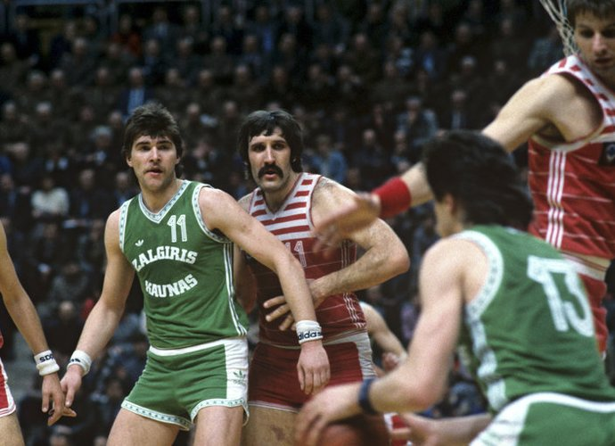
ŽALGIRIS IR CSKA
Notes:
Sovietų okupacijos metais Lietuvos laisvės ir tikėjimo simboliu tapęs Kauno „Žalgirio“ klubas SSRS pirmenybėse iškovojo penkis čempiono titulus.
SSRS čempionu „Žalgiris“ tapo 1947, 1951, 1985, 1986 ir 1987 m. Kauniečiai septynis sykius tapo vicečempionais. „Žalgiris“ – antras daugiausia titulų ir daugiausia kartų finale rungtyniavęs SSRS klubas, kurį lenkia tik 24 kartus čempione tapusi CSKA komanda.
Daugiau: https://www.krepsinis.net/naujiena/istorinis-ivykis-kaip-zalgiris-1987-m-laimejo-musius-su-cska-aiksteje-ir-uz-jos-ribu/243985?utm_source=copy&utm_medium=txt&utm_campaign=copy-txt
Daugiau: https://www.krepsinis.net/naujiena/istorinis-ivykis-kaip-zalgiris-1987-m-laimejo-musius-su-cska-aiksteje-ir-uz-jos-ribu/243985?utm_source=copy&utm_medium=txt&utm_campaign=copy-txt

Slide 16
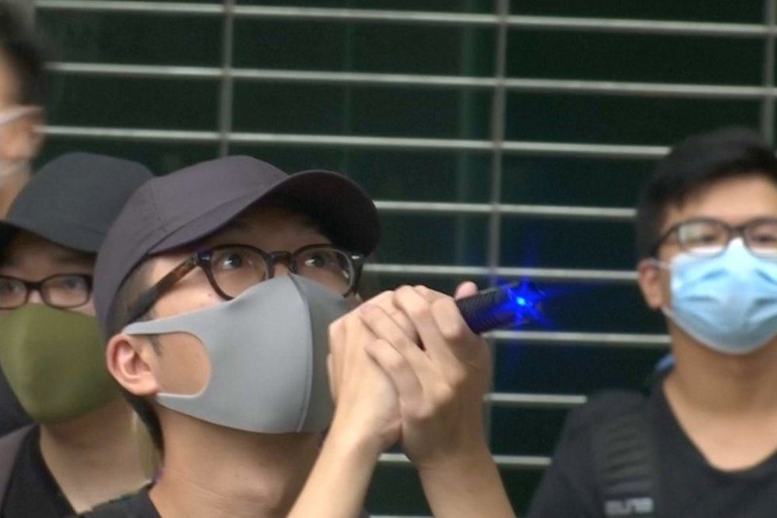
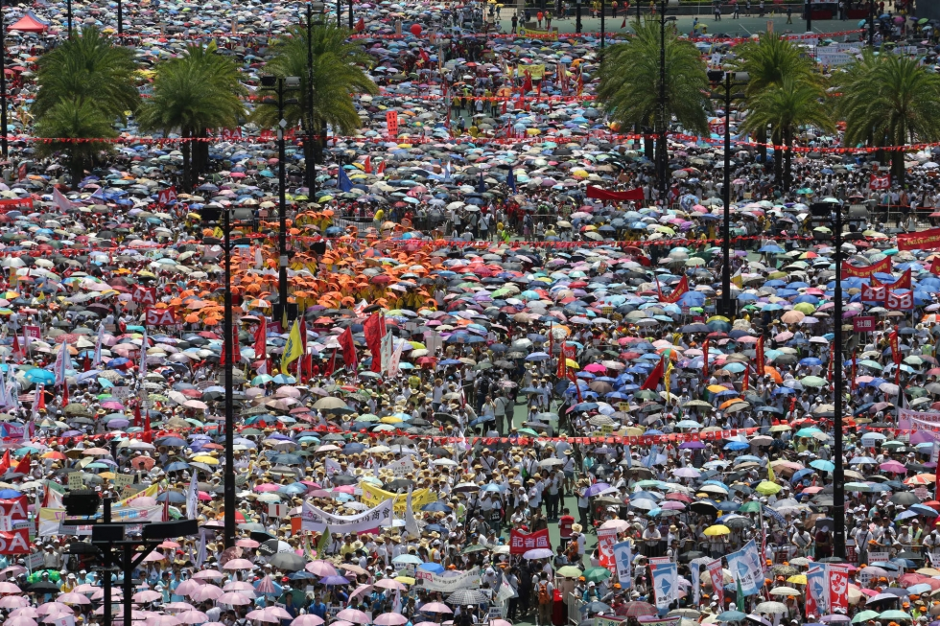
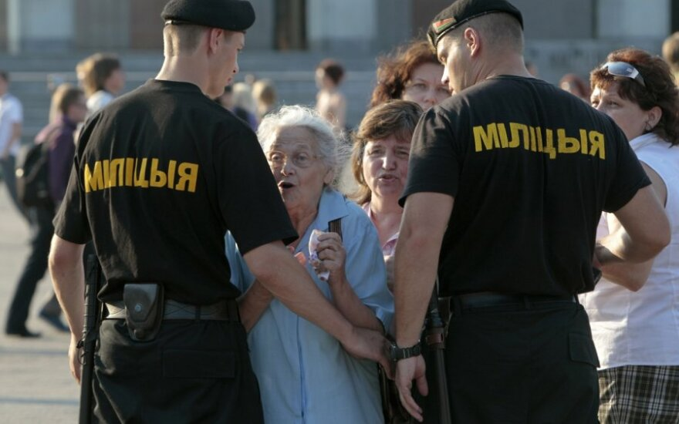
Notes:
Honkongo ,,skėčių“ protestai, visuotiniai streikai
Baltarusija, 2011, tylieji protestai:
Riaušių milicija užblokavo kelius į sostinės Minsko centrinę aikštę, kur susirinko keli šimtai žmonių, atsiliepusių į internetu paskelbtus raginimus trečiadienių vakarais reikšti protestus plojimu. Milicija sulaikė apie 50 žmonių, įskaitant moteris ir nepilnamečius, kurie buvo nutempti į laukiančius mikroautobusus. Daugelis protestuotojų plojo, naudodami naująją opozicijos taktiką reikšti nepasitenkinimui jau 17 metų trunkančiu A.Lukašenkos valdymu. Vairuotojai prisidėjo prie protestų, leisdami savo automobiliuose Sovietų Sąjungos laikų legendinio roko atlikėjo Viktoro Cojaus garsią dainą "My ždem peremen" ("Mes laukiame permainų"). Ši daina buvo itin populiari prieš Sovietų Sąjungos subyrėjimą. Dabar ji tapo Baltarusijos opozicijos neoficialiu himnu, tad kelias pastarąsias savaites ji ir kelios kitos Rusijos bei Baltarusijos roko atlikėjų dainos nebebuvo leidžiamos vyriausybės kontroliuojamų radijo stočių. Tačiau šįsyk tvarkos saugotojai nelietė spaudos atstovų, nors buvo sulaikytas vienas fotokorespondentas.
Skaitykite daugiau: https://www.delfi.lt/news/daily/world/per-tyliojo-protesto-akcija-minske-sulaikyta-apie-50-zmoniu.d?id=47820309

Slide 17
Taktika – nesmurtinis įsikišimas į situaciją ir jos sugriovimas
Ginklų rūšis PSEP...
Šaudmenys:
Patalpų užėmimas
Nesmurtiniai trukdymai
Naujų visuomeninio elgesio normų nustatymas
Alternatyvios ekonominės, švietimo institucijos
Alternatyvi valdžia

Slide 18
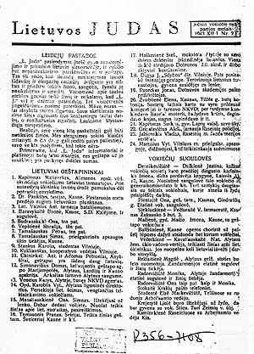



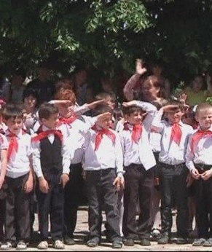

Slide 19
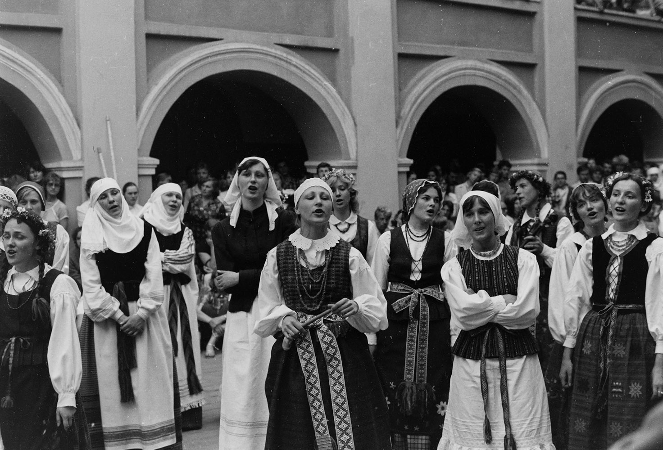
Folkoro judėjimas
Notes:
Spalio 24 dieną Lietuvos Respublikos Seime įvyko konferencija „Etnokultūrinio sąjūdžio ištakos, raida ir reikšmė“, skirta Lietuvos valstybės atkūrimo 100-mečiui ir folklorinio judėjimo bei žygeivystės 50-mečiui. Konferenciją organizavo Lietuvos Respublikos Seimo Kultūros komitetas ir Etninės kultūros globos taryba.
Konferencijoje keltas tikslas – atkreipti visuomenės ir politikų dėmesį į folklorinių ansamblių, kraštotyrininkų bei žygeivių judėjimo reikšmę išsivaduojant Lietuvai iš sovietinio režimo. Konferencijoje pranešimus skaitė mokslininkai, tiriantys etnokultūrinio sąjūdžio ypatumus, folklorinių ansamblių, žygeivių, kraštotyrininkų ir ramuviečių judėjimo pradininkai, aktyvūs dalyviai. Aptarta šio judėjimo reikšmė ir prasmė Lietuvos istorijoje. Dalyvavo apie 100 žmonių.
Konferencijos dalyvius pasveikino Seimo Kultūros komiteto narys Stasys Tumėnas. Jis atkreipė dėmesį į tai, kad folklorininkai ir žygeiviai sovietmečiu buvo tylieji rezistentai, Sąjūdžio šaukliai. Seimo Švietimo ir mokslo komiteto narė Aušra Papirtienė taip pat pripažino folklorinio judėjimo reikšmę išsaugant tradicijos gyvastį bei tautinį sąmoningumą sovietmečiu. Seimo Kultūros komiteto narys ir Seimo Laikinosios etninės kultūros grupės primininkas Robertas Šarknickas pabrėžė, kad šiandieninėje situacijoje būtina surasti vietą etninei kultūrai švietimo sistemoje. Seimo narys Mindaugas Puidokas taip pat pastebėjo, kad būtini politiniai sprendimai, orientuoti į etninės kultūros saugojimą ir aktualinimą. Etninės kultūros globos tarybos pirmininkė Dalia Urbanavičienė pakvietė folkloro ansamblių, žygeivių, kraštotyrininkų ir ramuviečių judėjimo dalyvius bei šio judėjimo tyrėjus pasidalinti mintimis apie jo reikšmę Lietuvai išsivaduojant iš sovietinio režimo.
Sovietmečiu kilusį folklorinį, ramuviečių, žygeivių judėjimą tirianti prof. dr. Ainė Ramonaitė akcentavo, kad dalyvavimas šiame judėjime to meto žmonėms buvo galimybė atsiriboti nuo sovietinės visuomenės, sovietinių ritualų ir kartu kurti savo, alternatyvų pasaulį, kuriame jie galėjo jaustis oriai. A. Ramonaitės teigimu, šis alternatyvus etnokultūrinis judėjimas buvo svarbus veiksnys, nuo kurio prasidėjo sovietinės sistemos griūtis: neatsitiktinai pirmasis Sąjūdžio mitingas įvyko savaitė po festivalio „Skamba skamba kankliai“.
Konferencijos pranešėjų, kurie buvo aktyvūs folkloro ansamblių, žygeivių, kraštotyrininkų ir ramuviečių judėjimo dalyviai nuo pat šio judėjimo ištakų, pasisakymai buvo jausmingi ir įkvepiantys. Vienas iš Vilniaus universiteto kraštotyrininkų ramuvos kūrėjų, poetas Vladas Braziūnas sujaudino savo prisiminimais apie tai, ką reiškė anuometiniam jaunam žmogui paslapčia, už uždangstytų langų dainuoti „Lietuva brangi“. Kitas kraštotyros judėjimo iniciatorius. Ilgametis VU kraštotyrininkų ramuvos vadas Venantas Mačiekus papasakojo, kad jo poreikis užsiimti šia veikla kilo ne šiaip sau – o kasdien susiduriant su niekinamu požiūriu į lietuvių kultūrą. Prof. dr. Valentinas Baltrūnas papasakojo apie 1966 metais žygeivių Punioje pasirašytą sutartį, kurioje išreikštas atsiribojimas nuo sovietinio turizmo. Sutartyje įtvirtinta, kad žygeiviu gali vadintis tik tas, kuris aktyviai tyrinėja savo kraštą, užsiima kraštotyros veikla. Nijolė Balčiūnienė pastebėjo, kad didžiai klysta tie, kurie folkloro ansamblių ir žygeivių judėjimą laiko sovietinės sistemos dalimi. „Taip teigiantys nežino, kaip mes iš tiesų jautėmės, – sakė N. Balčiūnienė. – Mes duodavome žygeivio priesaiką suklaupę ant kelių prieš piliakalnį. Kiekvienas žygis turėjo tikslą ką nors duoti Lietuvai. Po žygio mes – jauni studentai – sukviesdavome vietinius žmones ir pasakodavome jiems tai, apie ką visi bijojo kalbėti. Mes lankėme Punsko, Gervėčių, Pelesos lietuvius, stengdamiesi palaikyti jų tautinę dvasią“. Antanas Gudelis atskleidė, ką jam anuomet reiškė dalyvavimas Rasos šventėse: „Mes buvome taip „atsikandę“ švenčių be šventumo ir taip troškome tikros šventės, kurioje būtų tikro šventumo. Rasos šventė išties buvo didžiausias jaunystės įvykis.“ Ramunė Vėliuvienė taip pat pastebėjo, kad dalyvavimas kraštotyros veikloje anuometiniam jaunam žmogui buvo labai gili patirtis. Lina Petrošienė pasidalino įžvalgomis, kaip folkloro ansamblių judėjimas vyko kitame Lietuvos gale – Klaipėdoje.
Ilgus metus VU folkloro ansambliui „Ratilio“ vadovavusi Zita Kelmickaitė pasakojo, kad nors folklorininkai anuomet ir nenorėjo eiti į derybas su valdžia, vis dėlto be jos išsiversti buvo neįmanoma – su valdžia buvo būtina derintis ir „išsukti uodegą“ žinant ar nujaučiant, ką galima, o ko negalima oficialiai rodyti. Beje, pasak Z. Kelmickaitės, dėl vienos ar dėl kitos priežasties valdžia folklorui anuomet skyrė daugiau dėmesio nei šiandien. O ir visuomenės domėjimasis buvo didžiulis – į „Ratilio“ koncertus susirinkdavo tiek žmonių, jog lūždavo durys.
Rūta Vildžiūnienė atkreipė dėmesį į šių dienų skaudžią aktualiją – nykstantį dainavimo kartu fenomeną. Ji atkreipė dėmesį, kad dar 1974 metais grįžtantiems iš repeticijos folkloro ansamblio dalyviams buvo natūralu dainuoti mieste, troleibuse. „Dainuodami mes patenkinome autentiškos būties troškulį, buvome kupini savigarbos. Ir niekas niekada nieko nereplikavo. Buvo juntamas visuomenės supratimas, kad daina yra šventa“, – teigė R. Vildžiūnienė ir pridūrė, kad tai buvo ir protestas prieš oficiozinę pompastiką. Ji išsakė mintį, kad ir šiandien vertėtų atsigręžti į nescenines folkloro formas: esminis folkloro tikslas nėra sužavėti, padaryti įspūdį; folkloro tikslas yra kurti ontologinį saugumą jį dainuojantiems; folklorą reikia ne atlikti, o su juo gyventi.
Konferencijos pabaigoje vyko prof. habil. dr. Daivos Vyčinienės vadovaujama diskusija „Folklorinis judėjimas prieš ir po Lietuvos Nepriklausomybės atgavimo“. Prof. dr. Rytis Ambrazevičius atkreipė dėmesį į tai, kad šiandien etninė kultūra išgyvena ne pačius geriausius laikus: daug kam etninės kultūros simboliais yra tapusios vyžos, klumpakojis ir cepelinai, o etnologija kai kurių visuomenės veikėjų gretinama su tokiais pseudomokslais kaip, pvz., chiromantija. Tuo tarpu Lietuvos nacionalinio kultūros centro direktoriaus pavaduotojos Vidos Šatkauskienės nuomone, etnokultūriniame lauke galima pastebėti ir optimistiškesnių tendencijų. Pavyzdžiui, folkloro ansamblių Lietuvoje nemažėja, jie yra vis geriau pasirengę. Galima pastebėti didžiulę folklorinių reiškinių įvairovę: nuo archajiškų formų rekonstravimo iki modernių postfolkloro projektų. V. Šatkauskienės nuomone, visi šie reiškiniai yra sveikintini ir prasmingi.
Eglė Valentė, inicijavusi daugelį ugnies skulptūrų misterijų per rudens Lygiadienio šventę Vilniuje ir kituose miestuose, atkreipė dėmesį į tai, kad tikrai įmanoma rasti tokių kultūros formų, kuriose profesionalusis ir liaudies menas puikiai derėtų tarpusavyje. Jos pastebėjimu, ieškoti naujų folkloro perteikimo priemonių yra būtina, nes folkloras yra galinga psichoterapijos forma, kuri negali būti atimta iš visuomenės.
Daiva Vyčinienė pastebėjo, kad folkloras šiandien gali reikštis dviem kryptimis: pavyzdžiui, sutartinės gali būti atliekamos tiek profesionaliai, kartu su didžiausiais šedevrais šiuolaikiniame mene, tiek kaip žmonių mases įtraukianti ir didžiulį džiaugsmą jiems teikianti dvasinė praktika.
M.K. Čiurlionio menų mokyklos mokytoja Julija Ikamaitė atkreipė dėmesį, kad jaunoji karta yra atvira etninei kultūrai. Tai rodo jos patirtis organizuojant įvairias etnokultūrines, bendruomenines menines akcijas. Tačiau kad šis alkis būtų pasotintas, pasak J. Ikamaitės, reikalinga politinė valia – sprendimas suteikti galimybę gauti etnokultūrinių žinių kiekvienam vaikui kiekvienoje mokykloje. „Etninės kultūros dėstymas mokykloje turėtų būti nekvestionuojamas dalykas, nes tik taip galima išauginti susidomėjimo bangą“, – kalbėjo menininkė.
Internetinės erdvės „Alkas“ redaktorius Jonas Vaiškūnas atkreipė dėmesį į tai, kad minint folklorinio sąjūdžio 50-metį nederėtų pamiršti ir Jono Trinkūno veiklos bei indėlio. Pasak jo, Jonas Trinkūnas folklore išryškino dvasinį, arba religinį, pradą – tai esminis dalykas atskiriant folklorą nuo aranžuoto sceninio sovietmečio folkloro. Pasak J. Vaiškūno, kalbėdami apie šventumo ar dvasingumo jausmą, patiriamą akistatoje su folkloru, turime pripažinti jo religinę prigimtį. J. Vaiškūno teigimu, didžiausias žygdarbis, kurį galėtų nuveikti šiandieninis Seimas – senosios Baltų religinės bendrijos Romuvos valstybinis pripažinimas.
Konferenciją užbaigė koncertas. Jame dalyvavo 50-metį švenčiantis VU folkloro ansamblis „Ratilio“ ir nuo 1970 m. gyvuojantis Žiūrų kaimo etnografinis ansamblis, kuriame dainuoja šio kaimo aplinkoje išaugusios kelios kartos.

Slide 20
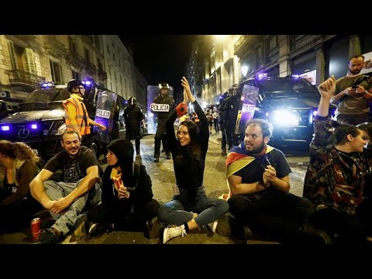
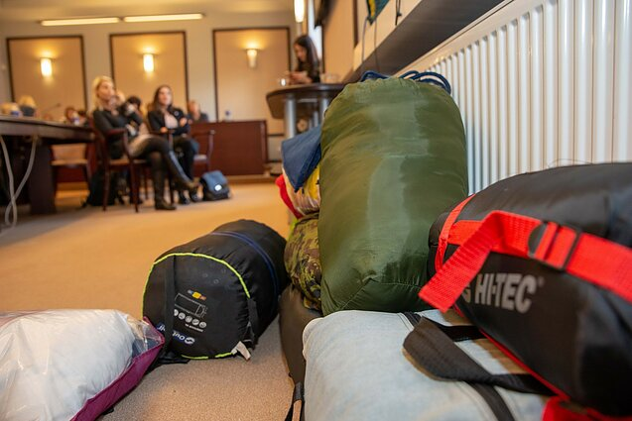
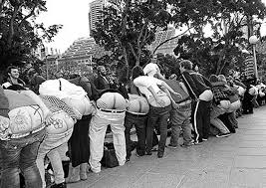
Notes:
Sėdimas streikas Barselonoje
Švietimo ministerijos užėmimas Vilniuje
Alexander Brener, Barbara Schurz Ką daryti? 54 kultūrinio pasipriešinimo valdžiai technologijos vėlyvojo kapitalizmo epochoje

Slide 21
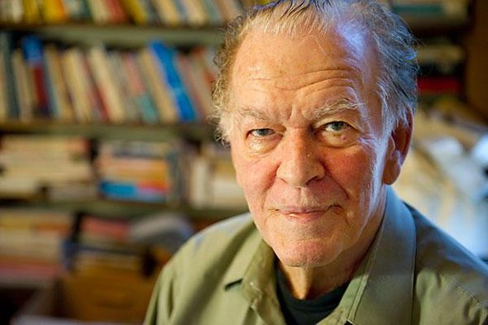
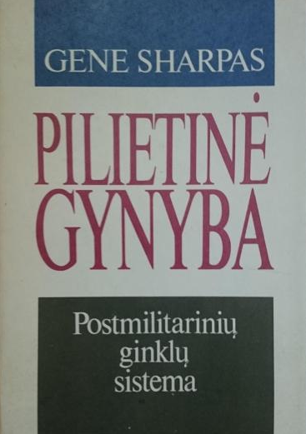
198

Slide 22
Pirmas apibendrinimas – tai lygiavertis kovos būdas, kur...
STRATEGIJA – ATVERTIMO
TAIKINYS – GALIOS ŠALTINIS ,,AUTORITETAS“
TAKTIKA– NESMURTINIO ĮSIKIŠIMO
GINKLŲ RŪŠIS – PSICHOLOGINIAI, SOCIALINIAI...
ŠAUDMENYS/GINKLAI – VIEŠA BADO AKCIJA
Notes:
PP pasipriešinimas yra lygiavertis kovos būdas kaip ir kiti, kur būtina strategija, taktika, ginklai, drausmė, mokymas...

Slide 23
Turinys
Nesmurtinės kovos taktika
Nesmurtinės kovos/PG/PP ginklų rūšys
Nesmurtinės kovos ginklai
PP potencialas
Asmeninės ir grupinės užduotys
Apibendrinimas
Notes:
PG – pilietinė gynyba

Slide 24
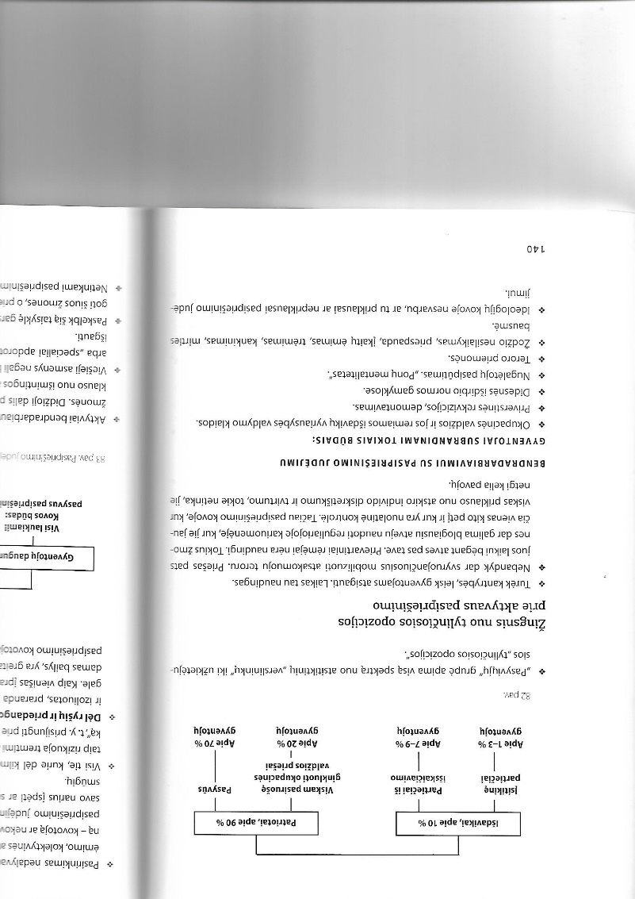
PP pajėgumų potencialas

Slide 25
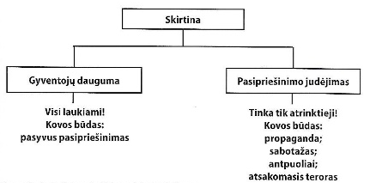

Slide 26
Pilietinio pasipriešinimo organizacija
Pasyvus pilietiinis pasipriešinimas
Orga-nizuotos PP kuopelės
Vado-vybė
PPK1
PPK3
PPK2

Slide 27
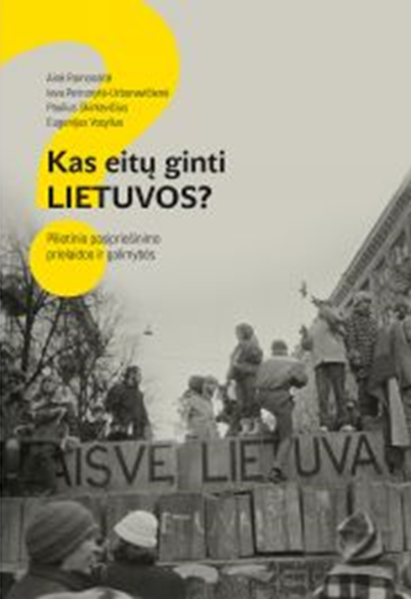
2017 m. Lietuvos visuomenės tyrimas (1300 žm.)
11 % - jokia forma neprisidėtų prie pasipriešinimo
6 % - prie pasipriešinimo prisidėtų bet kokia forma
150 tūkst.
gyventojų

Slide 28
Kas tie 6 procentai?
78 % - vyrai / 22 % - moterys
91 % - lietuviai / 9 % ne lietuviai
33 % - iš didmiesčių / 43 % iš miestelių / 24 % iš kaimų
46 % - priklauso kokiai nors NVO
50 % - turi karinį parengtumą
42 % - kvalifikuoti darbininkai

Slide 29
2017 m. Lietuvos visuomenės tyrimas
55-89 % - ginti Tėvynę yra kiekvieno piliečio pareiga
3 % - organizuotų pilietinį pasipriešinimą
36 % - prisidėtų prie pilietinio pasipriešinimo

Slide 30
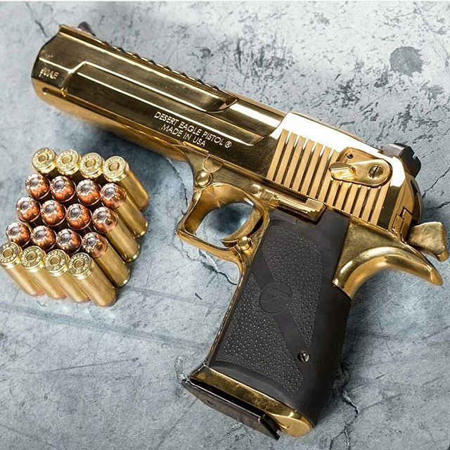
Lietuvos kariuomenės duomenys
95 tūkst. gyventojų turi šaunamuosius ginklus
172 tūkst. šaunamųjų ginklų
65 tūkst. šaunamųjų ginklų juridinėse struktūrose
237 000

Slide 31
Spręstini klausimai dėl visuomenės
Amokymas
Ginklavimas
Įtraukimas

Slide 32
Galutinis apibendrinimas – PP yra stiprus ginklas valstybės gynimo arsenale, tačiau...
Pilietinis pasipriešinimas
Politika, gynybos doktrina
Ekono-
mika
Logistika
Moralė
Moky- mas
Organi- zacija
Notes:
Tačiau PP reikia ruoštis dar taikos metu, pradedant nuo politikos ir gynybos doktrinos formavimo, ......

Slide 33
Mes esame...PILIETINIS PASIPRIEŠINIMAS
Užduotis

Slide 34
I. SITUACIJA – sausio 31 d. naktį prasidėjo karinė invazija į Lietuvą. Susprogdinti kai kurie kariniai, politiniai, ekonominiai objektai, girdisi mūšių garsai aplink didmiesčius. Vilnius atiduotas be mūšio, iš ryto po gatves važinėja priešo karinis transportas ir per garsiakalbius reikalaujama laikytis komendanto valandos taisyklių, aiškinama, kad paliekami veikti vietos savivaldos organai, tik jie bus kontroliuojami paskirtų komisarų. Tarnautojai, išskyrus priklausantys Lietuvos ginkluotosioms pajėgoms, privalo vykdyti savo pareigas iki atskiro nurodymo.
UŽDUOTIS:
1 ir 2 grupės: parenkite pasiūlymus, kaip galėtumėte pasipriešinti agresoriui artimiausiomis dienomis - ,,žaibo karas“.
3 ir 4 grupės: parenkite pasiūlymus, kaip galėtumėte priešintis artimuoju laikotarpiu (6 -12 mėn.)
LAIKAS asmeniniams apmąstymams: 5 min.
LAIKAS darbui grupėse: ,,smegenų šturmui“ – 15 min.
Pristatymams – 3 min.

Slide 35
II. SITUACIJA. Šalis okupuota jau keleri metai. Tarp NATO ir okupanto paskelbtos paliaubos, konfliktas ,,įšaldytas“. Saugumo situacija Lietuvoje stabilizuojasi, veikia savivaldybės, viešąsias paslaugas teikiančios įstaigos. Okupantas vykdo griežtas represines ir saugumo priemones. Įvairiomis formomis vyksta pasipriešinimas okupantui.
Siekdami išgyventi, Jūs dirbate viešajame sektoriuje ar panašioje srityje kaip ir taikos metu (išskyrus jėgos ir saugumo struktūras).
ASMENINĖ UŽDUOTIS:
Sugalvokite būdus/,,ginklus“, kuriais galėtumėte kenkti okupantui kaip individas. Sudarykite sąrašą.
Laikas: 5 min.
GRUPINĖ UŽDUOTIS:
Ant lentos-bloknoto lapų sudarykite bendrą iki 5 būdų/,,ginklų“sąrašą, kuriais galėtumėte kenkti okupantui kaip atskiri individai. Pasistenkite prieiti bendros nuomonės dėl šių ,,ginklų“ efektyvumo.
LAIKAS: ,,smegenų šturmui“ – 15 min.
Pristatymams – 3 min.

Slide 36
III. SITUACIJA. Dabartiniai laikai, šiandien.
ASMENINĖ UŽDUOTIS:
Mano PP planas minimum. Pasirašykite asmenines idėjas.
Laikas: 5 min.
GRUPINĖ UŽDUOTIS:
Ant lentos-bloknoto lapų sudarykite bendrą iki 5 punktų-idėjų sąrašą, kaip galėtų atrodyti kiekvieno piliečio PP individualus planas
LAIKAS: ,,smegenų šturmui“ – 15 min.
Pristatymams – 3 min.

Slide 37
LR TEISINĖ BAZĖ

Slide 38
Konstitucija: 3, 139 str.
Tauta ir kiekvienas pilietis turi teisę priešintis bet kam, kas prievarta kėsinasi į Lietuvos valstybės nepriklausomybę, teritorijos vientisumą, konstitucinę santvarką.
Lietuvos valstybės gynimas nuo užsienio ginkluoto užpuolimo – kiekvieno LR piliečio teisė ir pareiga.

Slide 39
LR KRAŠTO APSAUGOS SISTEMOS ORGANIZAVIMO IR KARO TARNYBOS ĮSTATYMAS: 3 str.
1. Krašto apsaugos sistemą sudaro:
2) kariuomenė, o įvedus karo padėtį ar ginkluotos gynybos nuo agresijos (karo) atveju, – ir kitos ginkluotosios pajėgos: Valstybės sienos apsaugos tarnyba prie VRM, Viešojo saugumo tarnyba prie VRM, koviniai Lietuvos šaulių sąjungos būriai ir kiti koviniai piliečių bei jų organizacijų ginkluoto pasipriešinimo (partizanų) vienetai, pavaldūs ginkluotųjų pajėgų vadovybei;

Slide 40
Lietuvos karinė doktrina: VII sk.
Lietuva priešinsis agresoriui visomis jai prieinamomis priemonėmis: karine gynyba ir partizaniniais veiksmais, civilių piliečių nepaklusnumu, nekolaboravimu ir kitais būdais.
Kariuomenė, kaip organizuotai valdoma karinė jėga, panaudojama karinei gynybai ir partizaniniams veiksmams organizuoti.
Pilietinis visos šalies visuomenės pasipriešinimas agresoriui yra moralinis ir fizinis ginkluotos gynybos pamatas.

Slide 41
LR Ginkluotos gynybos ir pasipriešinimo agresijai įstatymas: 2 str.
Pilietinis pasipriešinimas – LR piliečių ir jų savaveiksmių darinių veikla priešinantis agresijai ir okupacijai.

Slide 42
Kiti įstatymai
Mobilizacijos ir priimančios šalies paramos įstatymas
Karo padėties įstatymas
Nacionalinio saugumo pagrindų įstatymas

Slide 43
VYKDOMOJI BAZĖ

Slide 44
Vykdomosios institucijos
Krašto apsaugos sistema:
  Mobilizacijos ir pilietinio pasipriešinimo departamentas prie KAM
  LK Strateginių komunikacijų departamentas
  LK mokymo centrai ir mokymo institucijos
  Lietuvos šaulių sąjunga
Priešgaisrinės apsaugos ir gelbėjimo departamentas prie VRM (www.lt72.lt)
Švietimo, mokslo ir sporto ministerija
Notes:
Buvo – Valstybinis pilietinio pasipriešinimo rengimo centras prie KAM

Slide 45
Pasirengimo pilietiniam pasipriešinimui idėjos
Pilietinis pasipriešinimas
Politika, gynybos doktrina
Ekono-
mika
Logistika
Moralė
Moky- mas
Organi- zacija
Notes:
Taikos metu

Slide 46
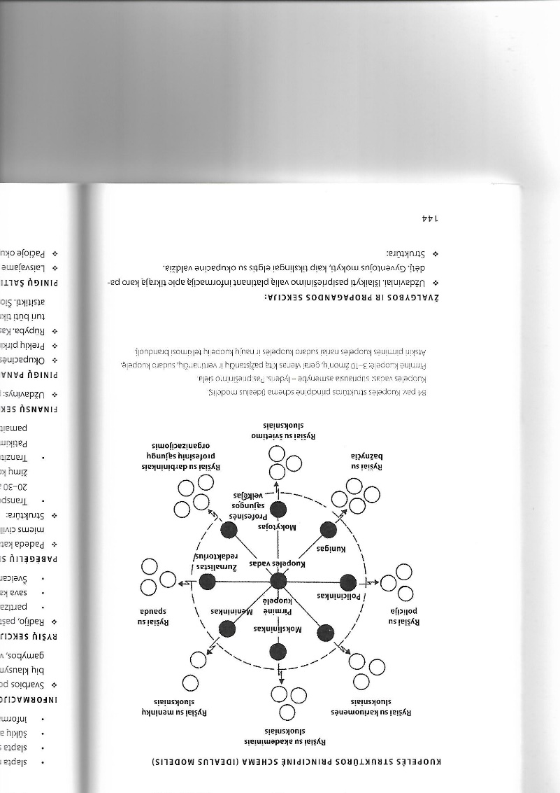
Organizuotos PP kuopelės

Slide 47
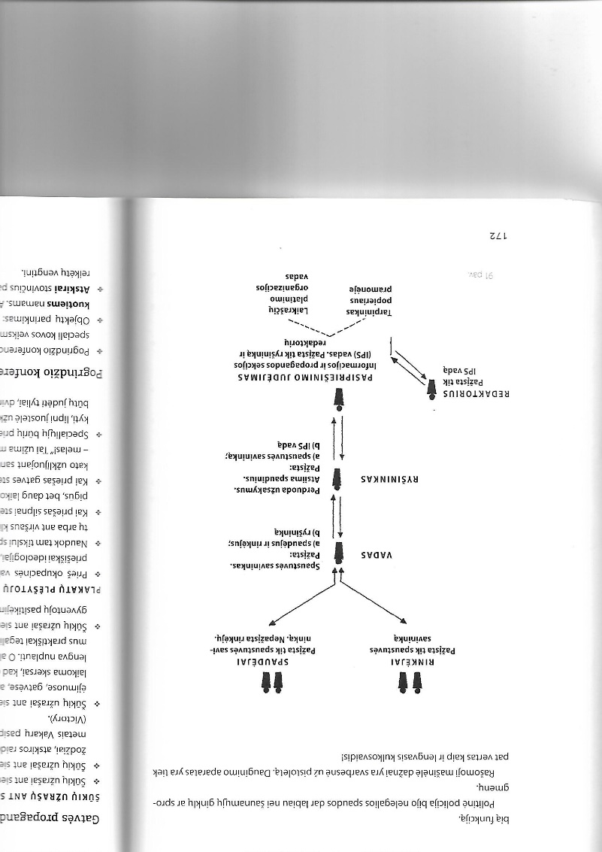
Pogrindinės spaudos kuopelė

Slide 48
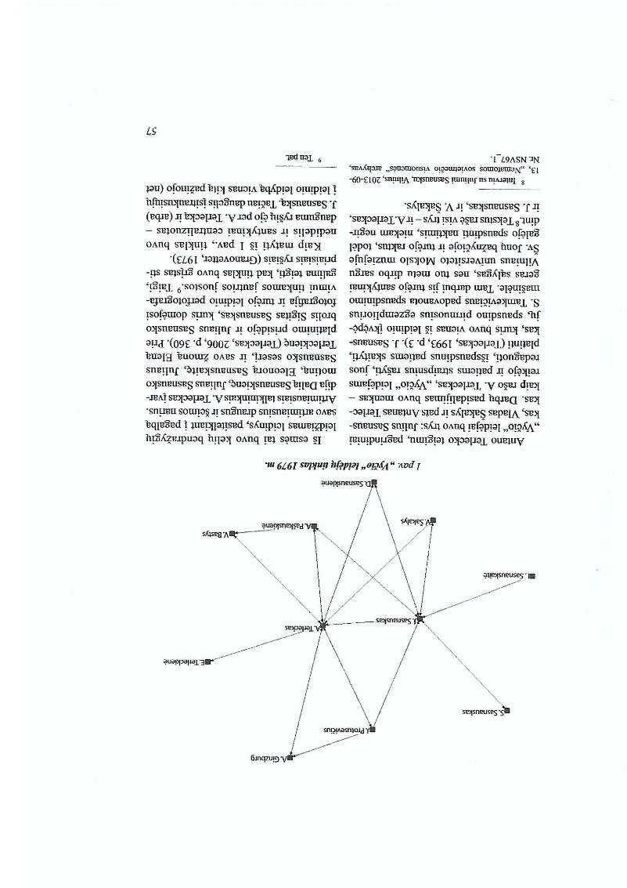
Nesėkmingo tinklo/kuopelės pavyzdys

Slide 49
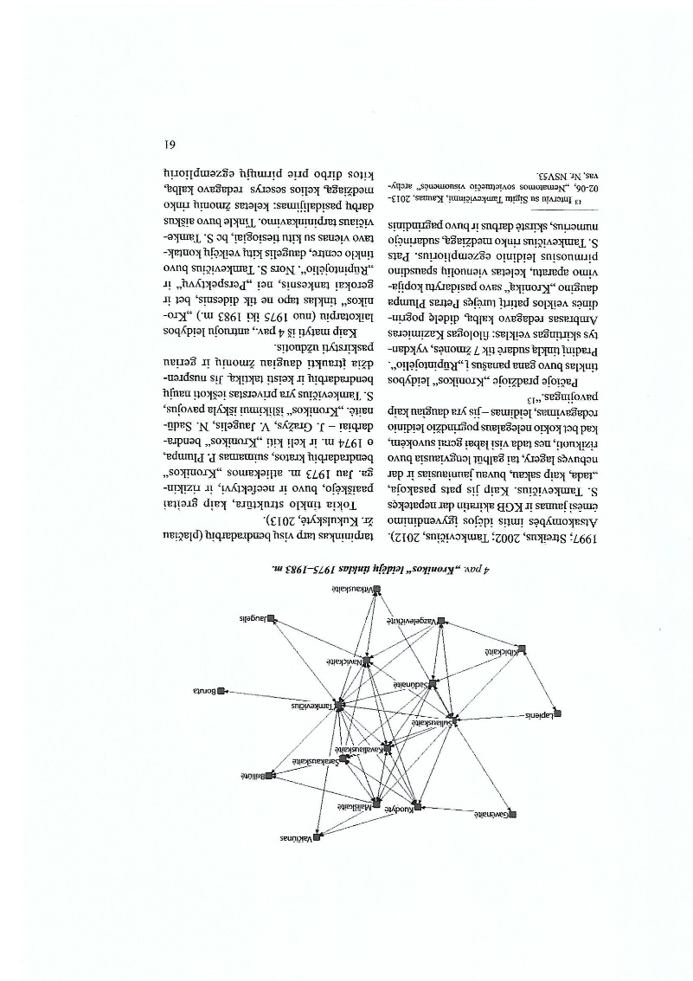
Sėkmingo tinklo/kuopelės pavyzdys

Slide 50
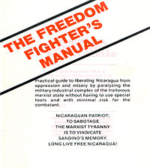
Nesmurtinės kovos būdų pavyzdžiai pagal CŽA
Notes:
The Freedom Fighter's Manual is the title of a fifteen-page propaganda booklet that was manufactured by the United States Central Intelligence Agency and airdropped over Nicaragua in 1983, with the stated goal of providing a "Practical guide to liberating Nicaragua from oppression and misery by paralyzing the military-industrial complex of the traitorous marxist state". The manual explains several methods by which the average citizen could cause civil disorder.^{[1]} A Contra fighter gave the manual to a U.S. reporter in Honduras in 1984.^{[2]}
Nikaragvos revoliucija arba sandinistinė revoliucija (isp. Revolución Nicaragüense or Revolución Popular Sandinista) − įvykių grandinė vykusi Nikaragvoje nuo 1962 m. iki 1979 m. liepos mėnesio ir pasibaigusi Anastasio Somozos režimo nuvertimu.
Labiausiai žinomu šios revoliucijos lyderiu buvo Danielis Ortega. Pagrindinė revoliucijos jėga buvo Nikaragvos sandinistų nacionalinis išvadavimo frontas (FSLN).
storija[redaguoti | redaguoti vikitekstą]
Iki sandinistų revoliucijos Nikaragva atitiko esminius priklausomybės santykių su JAV bruožus, kurie buvo būdingi tuometinei Lotynų Amerikai. Ištisinės karinės JAV intervencijos − sausumos pajėgų ar netgi nereguliariųjų pajėgų − išreiškė regioninę JAV hegemoniją. Visiškos priklausomybės santykiai su JAV atitiko Centrinės Amerikos, kaip ir Karibų jūros baseino, valstybių santykius su šia regionine galybe nuo pat šių valstybių nepriklausomybės išsikovojimo.
Nikaragvos sandinistų nacionalinis išsivadavimo frontas susiformavo 1961 m., kurio tikslas buvo nuversti Somozų šeimos, kuri Nikaragvą valdė nuo 1934 m., režimą. FSLN susikūrimas buvo pakurstytas Kubos revoliucijos, o šio revoliucinio judėjimo lyderiai deklaravo draugystę su Kubos diktatoriumi Fideliu Kastru. Aukštas Somozų režimo korupcijos laipsnis, blogas užsienio pagalbos tvarkymas, neskaidri politinė veikla ir galiausiai tiesioginė atsakomybė už nuosaikių pažiūrų opozicijos lyderio Pedro Joaquin Chamorro nužudymą sukėlė visuomenės nepasitenkinimą 45 metus trūkusiu vienos šeimos valdymu ir visuotinius maištus 1979 m. Nikaragvos miestuose. Sandinistų revoliucija pasiekė kulminaciją, kai 1979 m. buvo nuverstas Somozos režimas.

Slide 51
DARBE

Slide 52
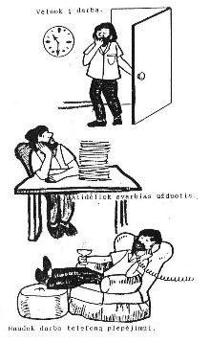

Slide 53
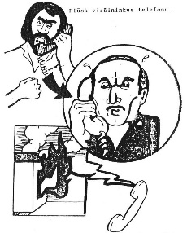

Slide 54
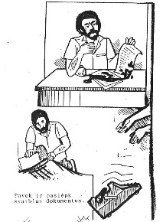

Slide 55
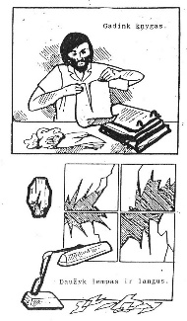

Slide 56
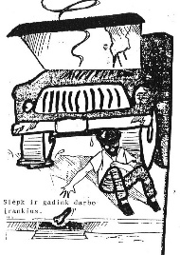

Slide 57
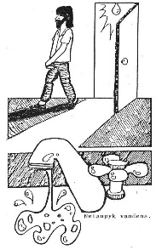

Slide 58
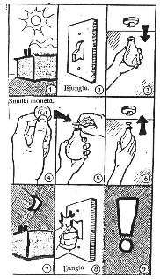

Slide 59
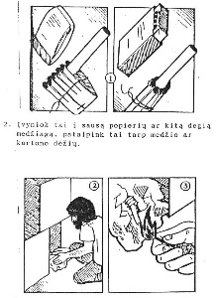

Slide 60
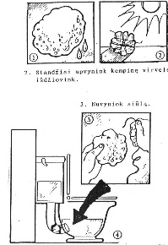

Slide 61
,,LAISVALAIKIU“

Slide 62
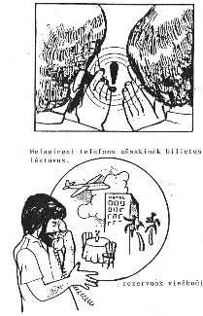

Slide 63
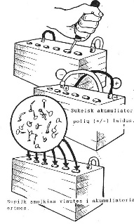

Slide 64
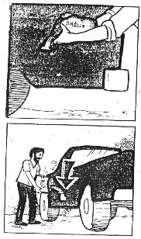

Slide 65
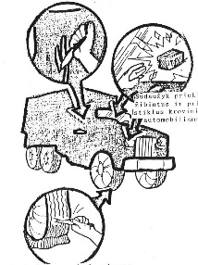

Slide 66


Slide 67


Slide 68


Slide 69


Slide 70


Slide 71


Slide 72


Slide 73


Slide 74


Slide 75
KINETINIAI VEIKSMAI ??? EFEKTAS

Slide 76

SAVIVALDYBĖ
VIP-o BŪSTAS

Slide 77


Slide 78


Slide 79
ŽEMĖS ŪKYJE

Slide 80


Slide 81


Slide 82
Apibendrinimas
Visi galime priešintis agresoriui.
PP turime rengtis jau dabar:
  - apsispręskime, kaip elgsimės krizės atveju, kas esame...
  - pasiruoškime išsilaikyti krizės metu autonomiškai
  - mokykimės PP ir kaupkime priemones

Slide 83
,,Didelė jėga žūva nuo prasto virškinimo.“
Napoleonas

Slide 84
Kita tema
Šeimos pasirengimas karinei krizei. Praktiniai patarimai.

Slide 85
Sužinosite, kas tai yra ,,balistinė valiuta“ ir kaip kanalizacijos vamzdis gali padidinti Jūsų šeimos išgyvenamumą...

